Slide 1
«Снижение уровня заболеваемости дошкольников через обучение скандинавской ходьбе с палками в процессе ознакомления с родным краем»
«Обучение скандинавской ходьбе с палками»
«Родной край»
Сроки реализации программ 2016-2019гг.

Slide 2
Мониторинг 2 раза в год (сентябрь, апрель)
«Родной край»
«Скандинавская …»
Направления:
Родной город
Народы нашего края
Природа родного края
Животные нашего края
Водоемы нашего края
Исследование уровня физических качеств:
Гибкость
Челночный бег
Бег на 10 м.
Подъем туловища
Метание вдаль
Прыжки в длину с места
Обследование познавательных процессов
Исследование уровня заболеваемости групп-участников эксперимента
Измерение антропометрических данных групп –участников эксперимента

Slide 3
Участники эксперимента
Контрольные группы
Экспериментальные группы
1 ср.гр. «Солнышки»
1 ст.гр.»Колокольчики»
2 подг.гр «Алые паруса»
2 средняя группа «Шалунишки»
3 средняя группа «Сказка»
2 ст.гр. «Страна чудес»
3 ст.гр.«Веселая карусель»
1 подг.гр. «Непоседы»

Slide 4
Формы отчетности
Статьи
1.«Проблема подготовки педагогов МАДОУ ЦРР ДС №15 «дельфин» г.Янаул к инновационной деятельности в условиях реализации ФГОС»
2. «Обследование познавательных процессов у воспитанников 4-7 лет в рамках инновационной площадки
3.«Обследование уровня физических качеств у воспитанников 4-7 лет в рамках инновационной площадки»
4.«Новый вид оздоровления – скандинавская ходьба с палками»
Выступления на заседании кафедры Бирского филиала БГУ
Официальный сайт ДОУ
Родительские собрания в ДОУ

Slide 5
Обобщение и распространение опыта работы инновационной площадки
Семинары-практикумы с родителями (законными представителями), педагогами
Мастер-классы
Родительские собрания
Анкетирование родителей по теме инновационной работы
Фотоотчеты на сайте ДОУ

Slide 6
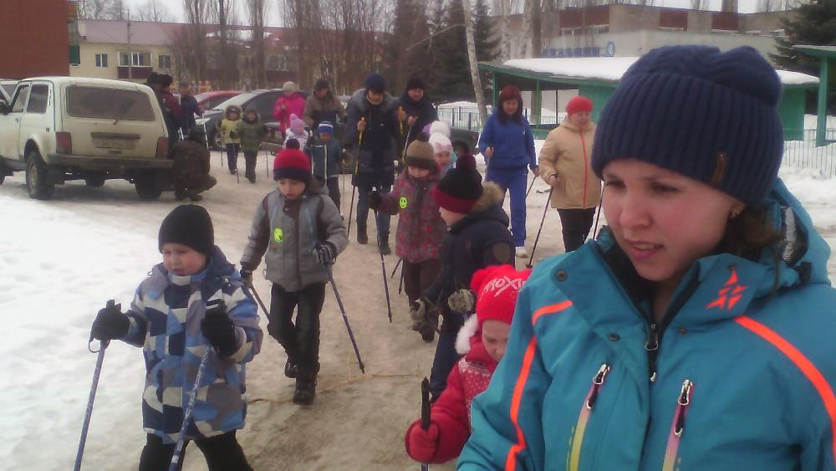
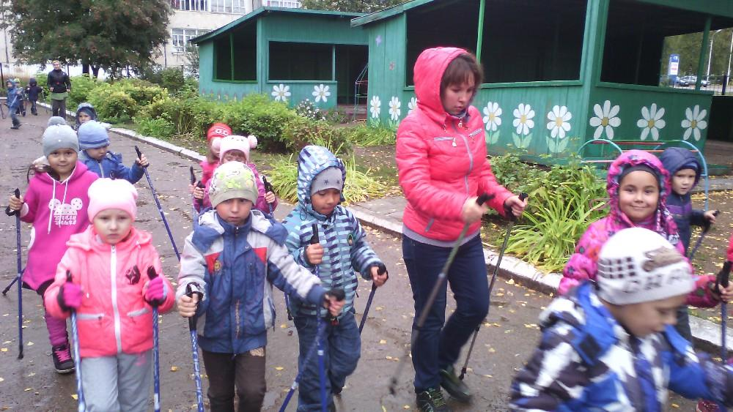
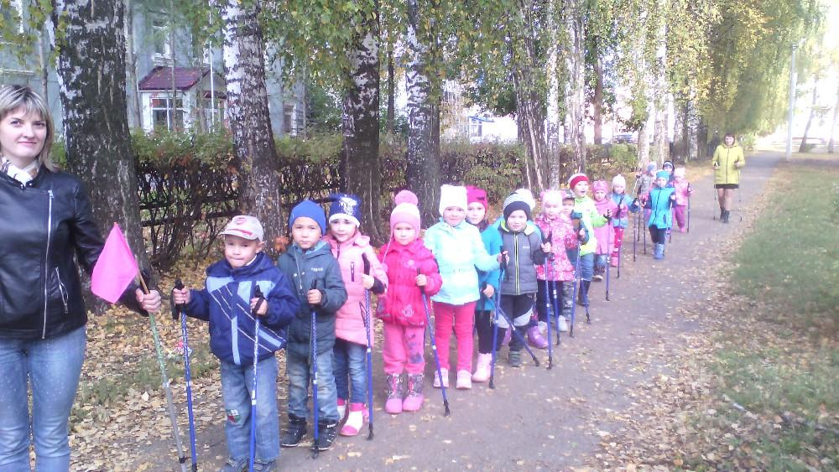

Slide 7
«Развитие конвергентного мышления у детей 4-7 лет посредством организации игры в шахматы с использованием ИКТ-технологий»
Основание
Программа «Развитие шахмат в Российской Федерации на 2011-2018 года»

Slide 8
Программа «»
Основание
Программа «Развитие шахмат в Российской Федерации на 2011-2018 года»

Slide 9
Познавательно-интеллектуальное развлечение для детей дошкольного возраста «Шахматный турнир»

Slide 10
фото

